Slide 1
Krebs cycle
By Dr.Najlaa Qassim Muftin

Slide 2
سميت هذه الدورة بهذا الاسم نسبة الى العالم Krebs الذي افترض ميكانيكية فعل هذه الدورة عام 1937م وتسمى ايضا بدورة الحامض الثلاثي الكاربوكسيل Tricarboxylic cycle او دورة حامض الستريك Citric acid cycle نسبة الى نواتج الدورة.

Slide 3
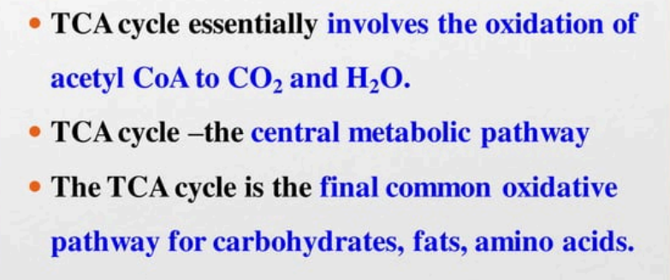
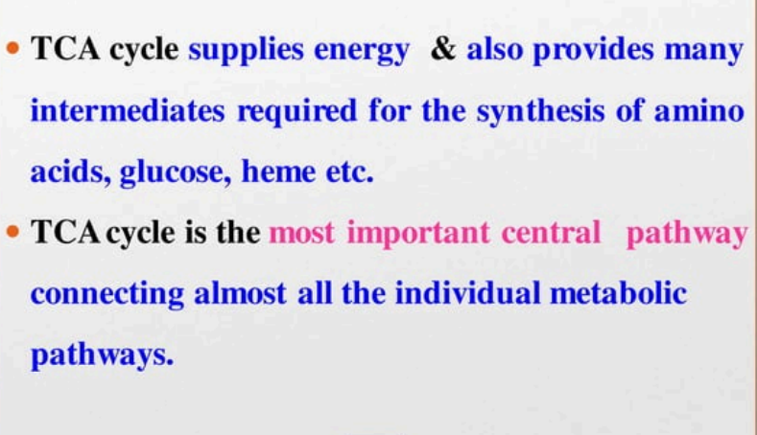
TCA cycle

Slide 4
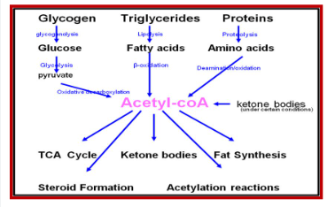

Slide 5

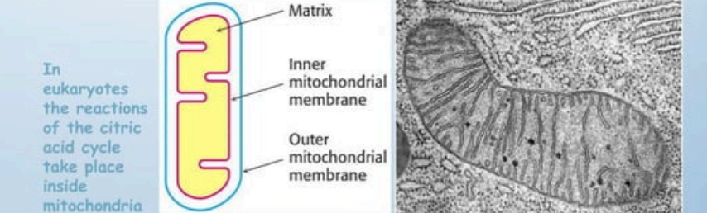
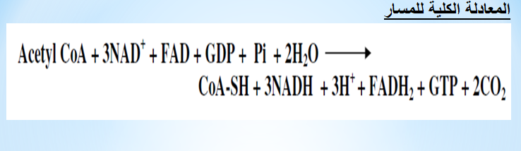

Slide 6
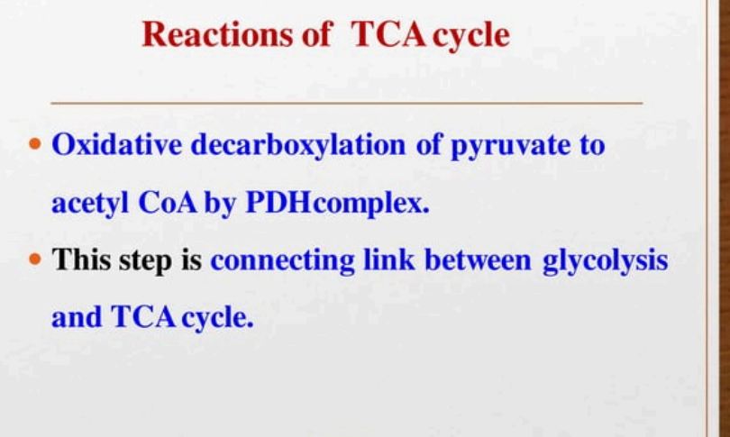
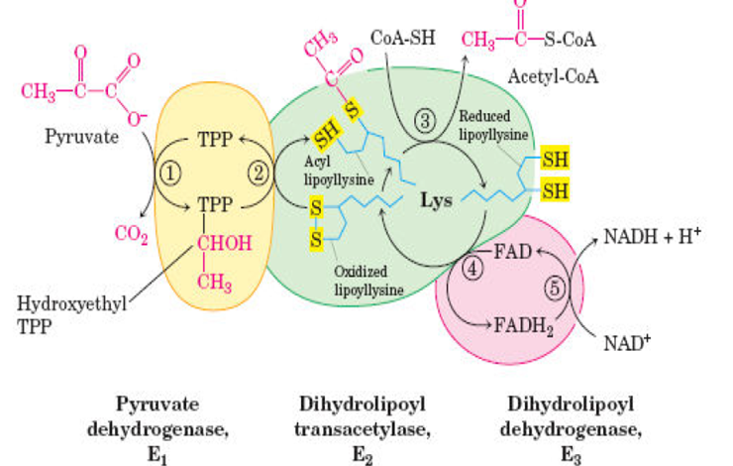

Slide 7
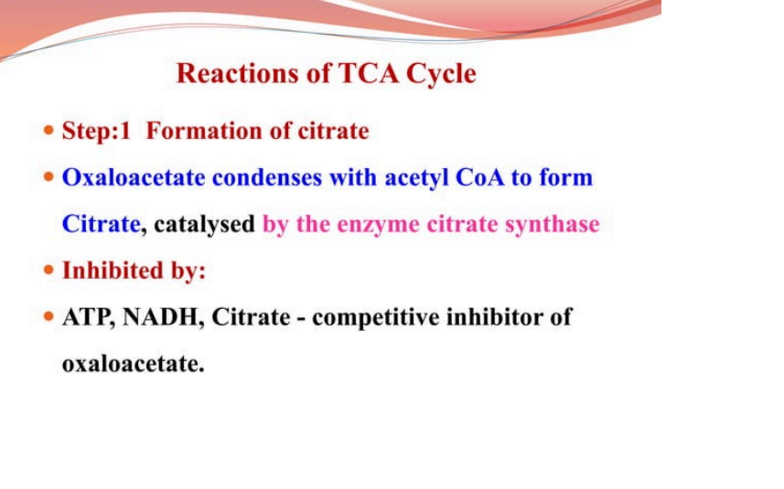

Slide 8
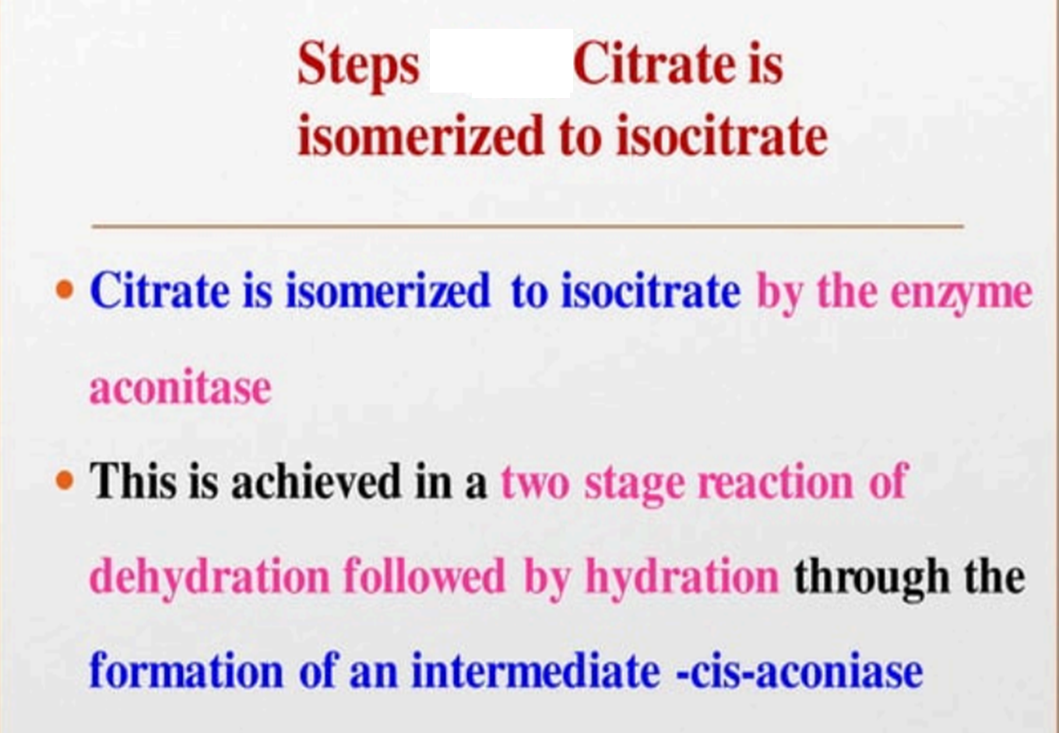
2

Slide 9
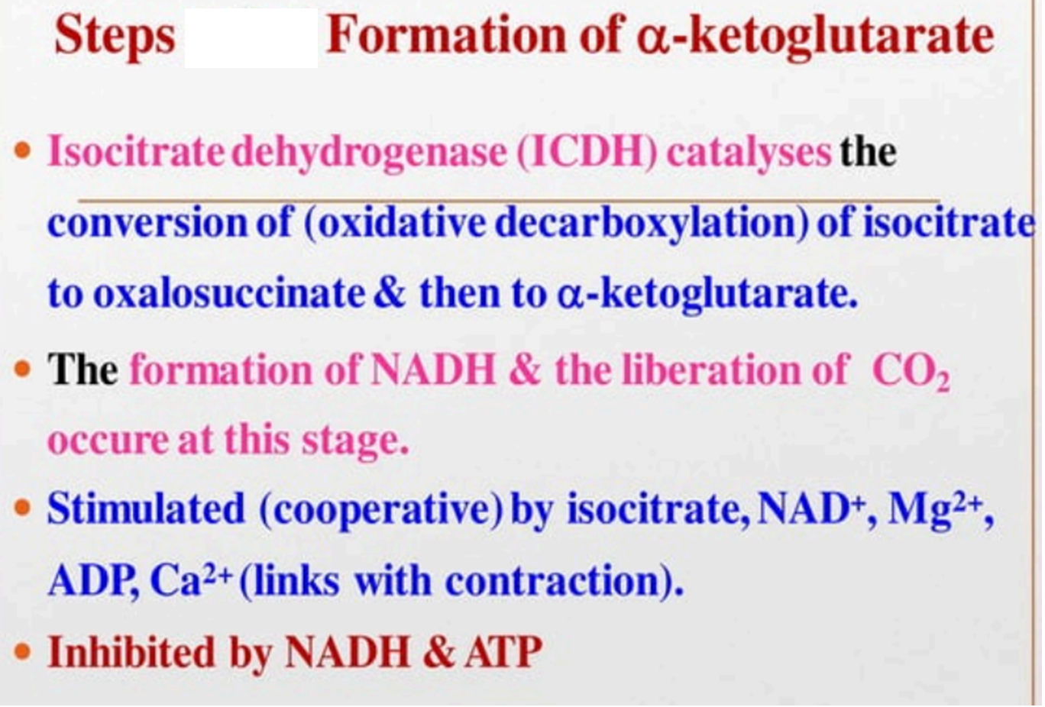
3

Slide 10
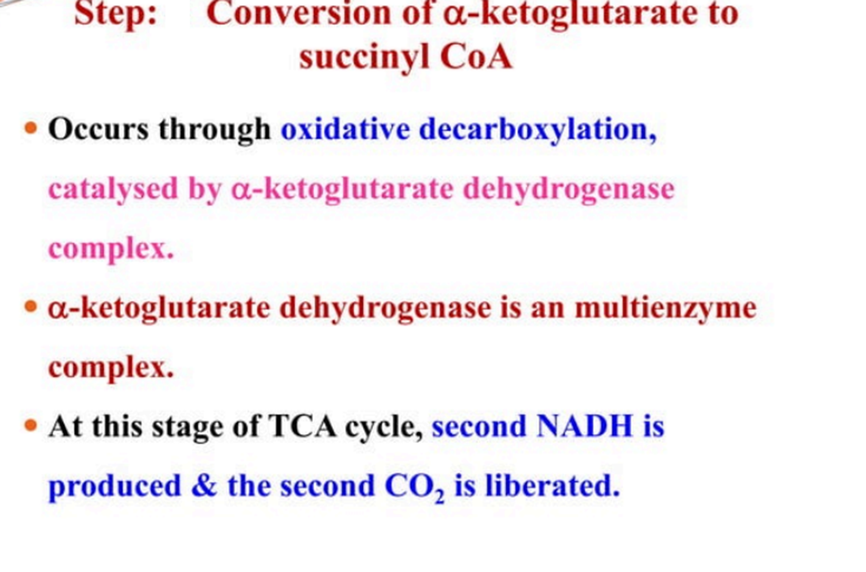
4

Slide 11
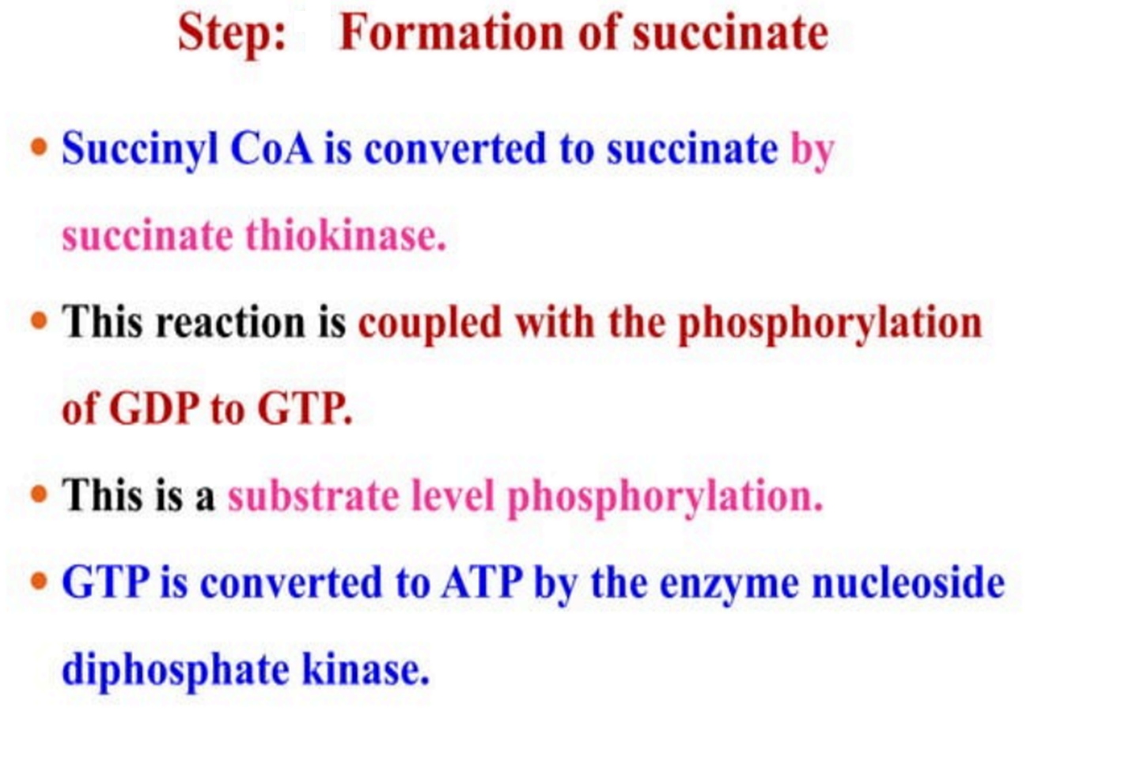
5
OR Succinyl COA synthetase

Slide 12
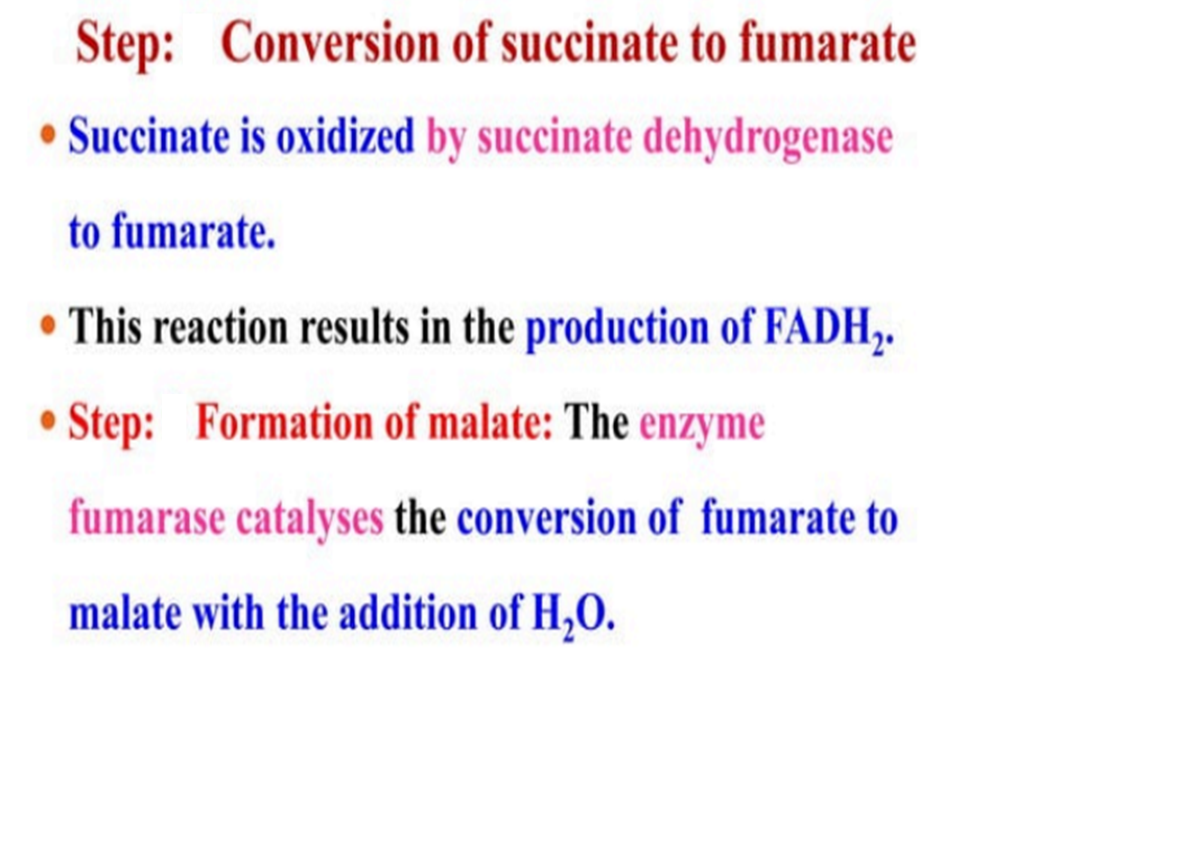
6
7

Slide 13
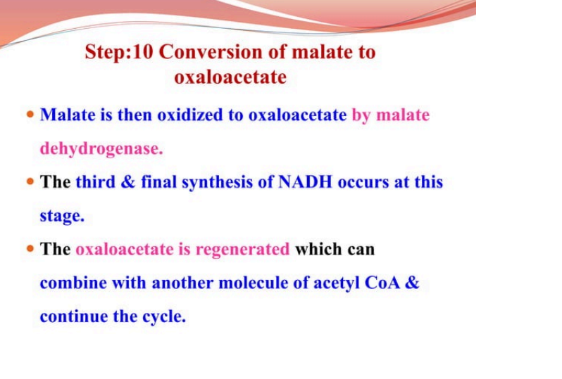
8

Slide 14
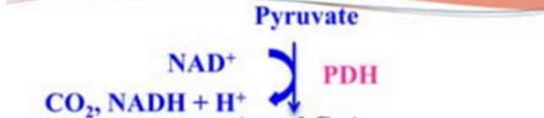
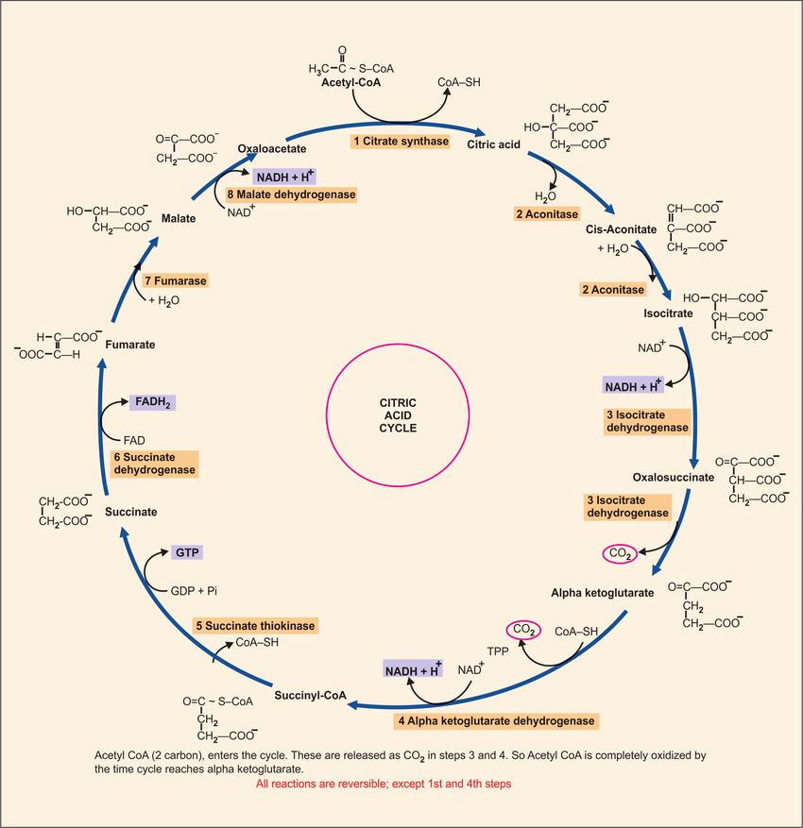

Slide 15
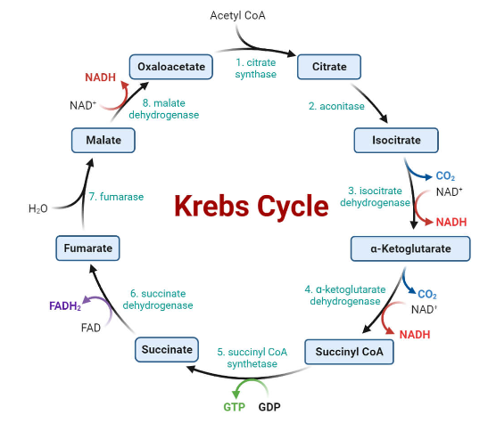

Slide 16
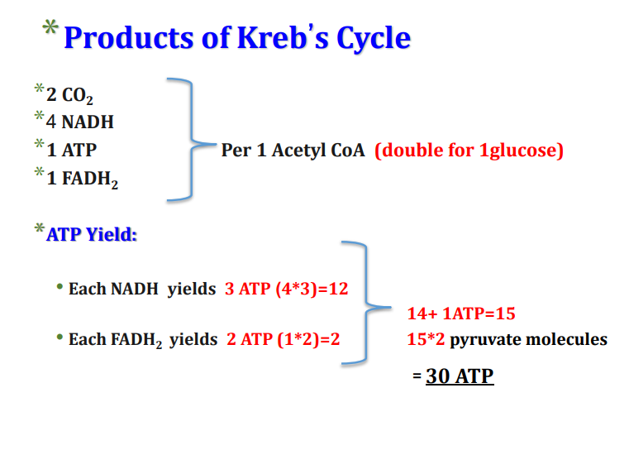

Slide 17
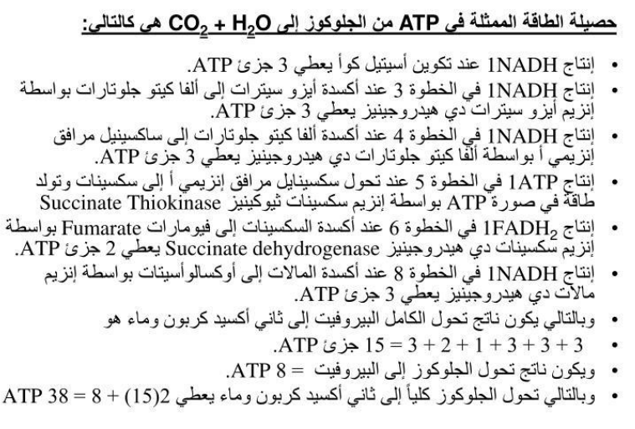

Slide 18
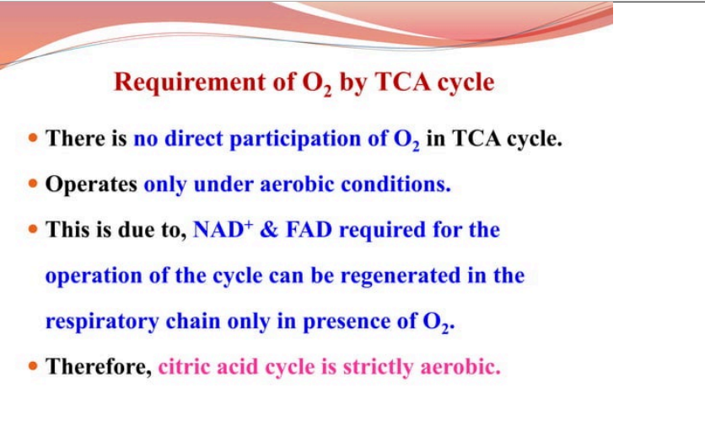

Slide 19
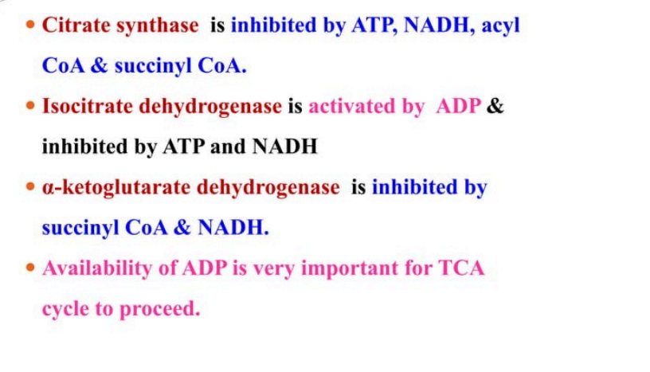
Regulation OF TCA cycle

